Slide 1
云计算 GraphX 作业实现汇报
CS 领域论文数据分析
第四组 廖均达 陈骁 胡本霖 朱思源

Slide 2
目 录
GraphX 作业实现
I. 需求分析
II. 整体架构
III. 数据获取
IV. 图计算步骤
V. 项目展示

Slide 3
I. 需求分析
业务场景
帮助科研工作者了解最近⼀段时间 CS 各个领域之间关联，希望找到交叉面广的领域
对于某个单独的领域，希望知道该领域的相关领域和领域内作者的合作关系
研究前提
我们假设两个领域的交叉是指有论文同属于两个不同的领域
一个领域能和更多的领域交叉，意味着包含更多等待解决的问题，有更好的发展前景
我们假设两个作者的合作是指他们曾经合作发表过论文
具体问题
统计特定时间段内各个领域和其他领域的交叉程度，并找出交叉程度高的领域
统计特定时间段内和某领域交叉程度较高的领域
探究某领域内作者间的合作情况，寻找各个作者所活跃的课题小组
计算两个作者关系可以通过哪些合作者产生合作，探寻两个作者之间可能的合作关系
Notes:
在Streaming应用场景中，我们基于各个领域的论文数比较了不同领域的热门程度。
除此之外，我们也希望关注各个领域之间的关系，了解某个领域可以和哪些领域产交叉；
在某一个领域内部我们则希望寻找紧密合作的学术圈子，以及探寻作者之间的合作关系。
在这个过程中，我们可以在和自己领域交叉的领域中发现新的创新点，以及找到和别的作者的合作路径，进而取得更加优秀的学术成果。
首先我们进行了以下的这些假设。
- 我们假设两个领域的交叉是指有论文同属于两个不同的领域
- 一个领域能够和更多的领域交叉，意味着它包含更多等待解决的问题，有更好的发展前景
- 我们假设两个作者的合作是指他们曾经合作发表过论文
我们具体要解决的问题如下：
- 统计特定时间段内各个领域和其他领域的交叉程度，并找出交叉程度高的领域
- 统计特定时间段内和某领域交叉程度较高的领域
- 探究某领域内作者间的合作情况，寻找各个作者所活跃的课题小组
- 计算两个作者关系可以通过哪些合作者产生合作，探寻两个作者之间可能的合作关系

Slide 4







II. 整体架构
bilibili
python爬虫
Spark
GraphX
前端
React
后端
SpringBoot
HDFS
MySQL
Notes:
系统的整体架构如下，主要包括数据获取、spark分布式计算、系统后端和展示界面四个部分
在数据获取部分：我们从网站上通过爬虫获取信息，将爬取的信息预处理后保存在HDFS文件系统中
我们将爬虫获取得到的数据输入流计算，并将结果写入mysql数据库，
系统后端会响应前端的请求，从数据库读取流计算的运算结果，必要时模拟向流提供数据
当可视化界面部分发起请求时，通过后端访问spark的计算结果；或者调用spark进程，读取文件计算结果后存入数据库

Slide 5
IV. 图计算步骤——图构造过程
主要构造以下两种图用于计算：
1. 领域的共同论文构成的图
以每个领域为点，同时属于两个领域的论文数为边，构成一张无向图。
用于进行领域共同论文数的统计和领域交叉度的排名计算。
2. 作者的共同论文构成的图
以每个作者为点，同时属于两个作者（不论一作、二作还是其他作者）的论文的数量为边，构成一张无向图。
用于进行作者论文数的统计、作者分类的计算以及作者间合作关系的搜索。
每张图限制在单个领域内，以限制数据量。
Notes:
李传艺在对于word文档里的要求把图计算分成了：「图构造过程，基于图的计算过程」
感觉可以根据算法来，一页写一个算法？Hbl你怎么看
附上关键代码说明一下GraohX的计算步骤，贴上关键代码

Slide 6
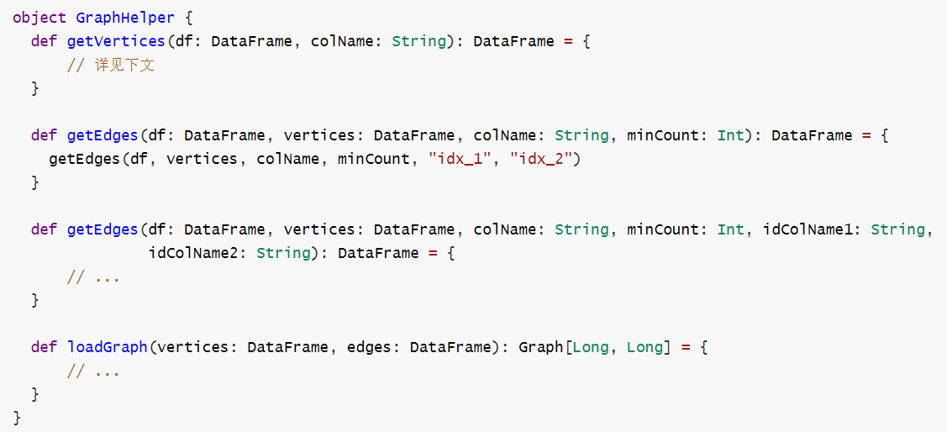
IV. 图计算步骤——图构造过程
图的构造主要分为以下三个步骤：
1. 构造点的集合
2. 构造边的集合
3. 用点集和边集生成图
构造GraphHelper对象来封装以上步骤的实现过程：
Notes:
李传艺在对于word文档里的要求把图计算分成了：「图构造过程，基于图的计算过程」
感觉可以根据算法来，一页写一个算法？Hbl你怎么看
附上关键代码说明一下GraohX的计算步骤，贴上关键代码

Slide 7
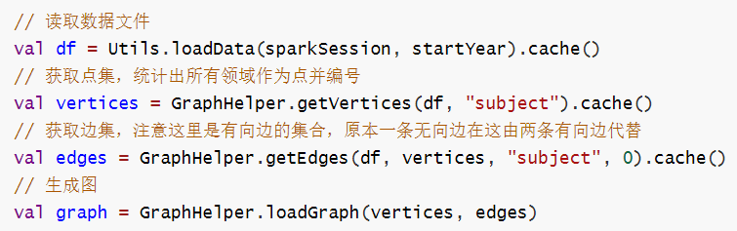
IV. 图计算步骤——图构造过程
于是在各个计算主流程中，我们只需要按顺序调用这三个方法
Notes:
李传艺在对于word文档里的要求把图计算分成了：「图构造过程，基于图的计算过程」
感觉可以根据算法来，一页写一个算法？Hbl你怎么看
附上关键代码说明一下GraohX的计算步骤，贴上关键代码

Slide 8
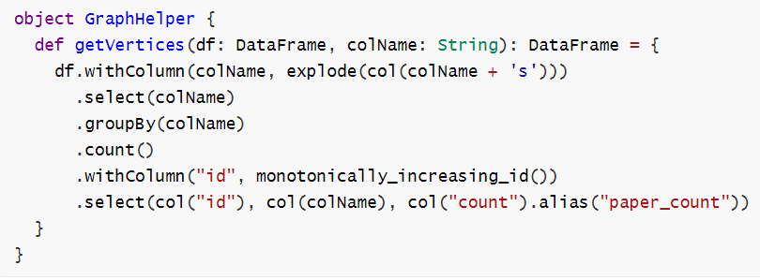
IV. 图计算步骤——图构造过程
构造点的集合
Notes:
李传艺在对于word文档里的要求把图计算分成了：「图构造过程，基于图的计算过程」
感觉可以根据算法来，一页写一个算法？Hbl你怎么看
附上关键代码说明一下GraohX的计算步骤，贴上关键代码

Slide 9
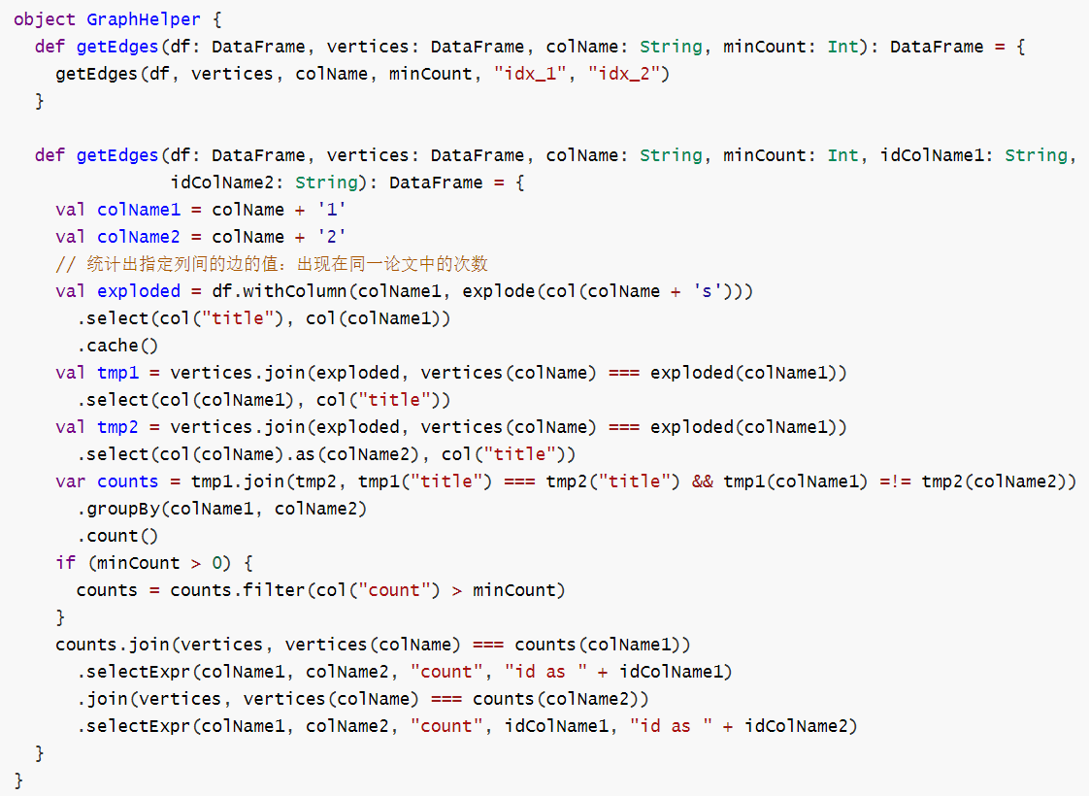
IV. 图计算步骤——图构造过程
构造边的集合
Notes:
李传艺在对于word文档里的要求把图计算分成了：「图构造过程，基于图的计算过程」
感觉可以根据算法来，一页写一个算法？Hbl你怎么看
附上关键代码说明一下GraohX的计算步骤，贴上关键代码

Slide 10
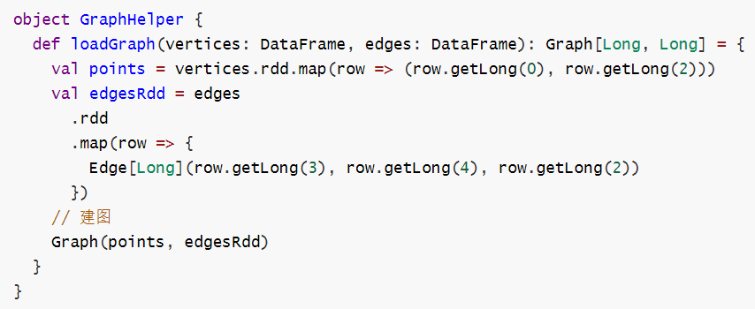
IV. 图计算步骤——图构造过程
构造图
Notes:
李传艺在对于word文档里的要求把图计算分成了：「图构造过程，基于图的计算过程」
感觉可以根据算法来，一页写一个算法？Hbl你怎么看
附上关键代码说明一下GraohX的计算步骤，贴上关键代码

Slide 11
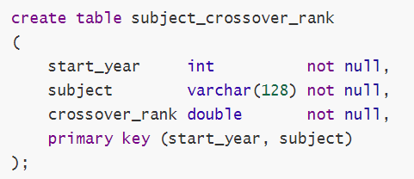
IV. 图计算步骤——基于图的计算过程
领域交叉度排名计算
Notes:
李传艺在对于word文档里的要求把图计算分成了：「图构造过程，基于图的计算过程」
感觉可以根据算法来，一页写一个算法？Hbl你怎么看
附上关键代码说明一下GraohX的计算步骤，贴上关键代码

Slide 12
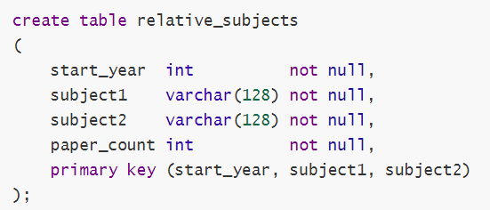
IV. 图计算步骤——基于图的计算过程
领域共同论文数统计
Notes:
李传艺在对于word文档里的要求把图计算分成了：「图构造过程，基于图的计算过程」
感觉可以根据算法来，一页写一个算法？Hbl你怎么看
附上关键代码说明一下GraohX的计算步骤，贴上关键代码

Slide 13
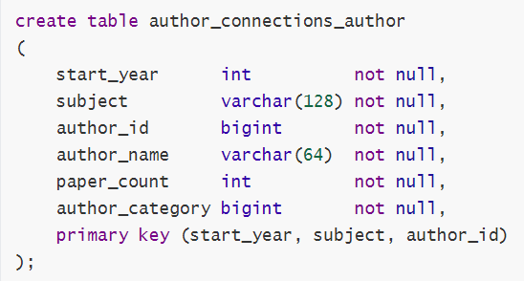
IV. 图计算步骤——基于图的计算过程
作者合作簇计算
Notes:
李传艺在对于word文档里的要求把图计算分成了：「图构造过程，基于图的计算过程」
感觉可以根据算法来，一页写一个算法？Hbl你怎么看
附上关键代码说明一下GraohX的计算步骤，贴上关键代码

Slide 14
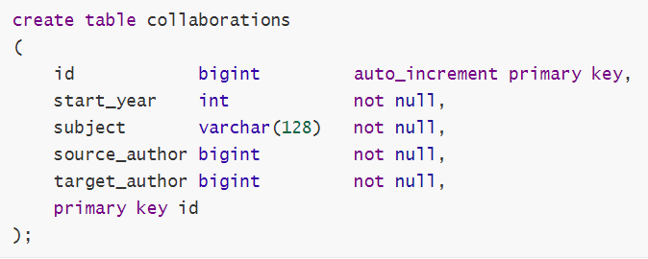
IV. 图计算步骤——基于图的计算过程
作者合作情况统计
Notes:
李传艺在对于word文档里的要求把图计算分成了：「图构造过程，基于图的计算过程」
感觉可以根据算法来，一页写一个算法？Hbl你怎么看
附上关键代码说明一下GraohX的计算步骤，贴上关键代码

Slide 15
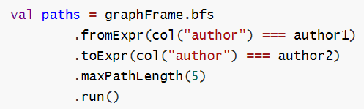
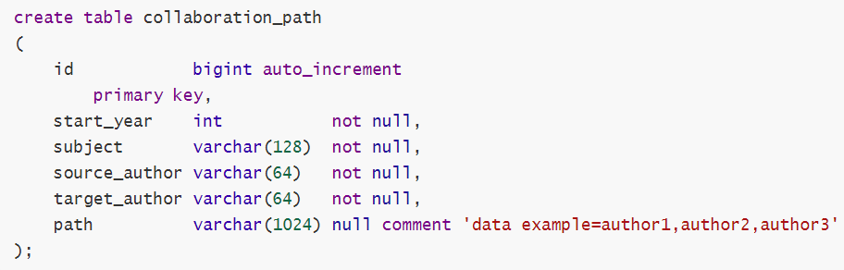
IV. 图计算步骤——基于图的计算过程
作者合作关系搜索
Notes:
李传艺在对于word文档里的要求把图计算分成了：「图构造过程，基于图的计算过程」
感觉可以根据算法来，一页写一个算法？Hbl你怎么看
附上关键代码说明一下GraohX的计算步骤，贴上关键代码

Slide 16
IV. 图计算步骤——问题和解决方案
1. 数据量过大导致运算时间过长。
这是最大的困难，迫使我们多次修改实现方式，以及做出妥协。一开始我们希望统计某领域内所有作者的合作情况并为他们分组，但spark任务运行时间过长导致我们无法在做最终展示前准备好所有数据，数量超过1万的作者也让前端展示的关系图变成了一团乱麻。
解决方案：妥协，只计算单个领域内发表论文数前100的作者的合作簇，以及统计他们的合作情况。
Notes:
附上关键代码说明一下graphx的计算步骤中遇到的问题
空白部分放代码截图，问题根据实际遇到的问题替换我dummy的内容

Slide 17

IV. 图计算步骤——问题和解决方案
2. 运算结果数据过大以至于无法预先算好并存入MySQL数据库。
对于作者间接合作关系搜索，我们最初的想法是像其他图的计算一样，预先算好结果存入MySQL数据库，让后端直接从中读取结果。但初步实现并测试后发现，这意味着对于m篇有n个作者的论文，我们就有 条符合条件的边要存！简单计算一下就知道，这意味着仅仅对于10万篇有4个作者（这应该很常见）的论文，我们就要存下共计600万（100000×(12+24+24)）条边，而这还不算那些写了多篇论文的作者的额外贡献（这部分应该会更多）！我们及时地在MySQL存了240万条边后停了下来，并为MySQL的坚挺感到庆幸。
解决方案：最终我们选择不再采取预先全部算好的方式，转为在用户请求搜索两个作者间的关系时实时启动spark，只以这两个作者分别作为起点和终点进行计算，结果通过存入MySQL的方式传递给后端。
Notes:
附上关键代码说明一下graphx的计算步骤中遇到的问题
空白部分放代码截图，问题根据实际遇到的问题替换我dummy的内容

Slide 18
IV. 图计算步骤——问题和解决方案
3. 操作DataFrame时不容易弄清楚返回结果的结构。
与RDD不同，DataFrame无法在源码阶段推断出表头的结构，IDE对此无能为力，为代码的编写和纠错带来不小的困难。
解决方案：通过spark-shell一点点进行单步调试。
Notes:
附上关键代码说明一下graphx的计算步骤中遇到的问题
空白部分放代码截图，问题根据实际遇到的问题替换我dummy的内容

Slide 19
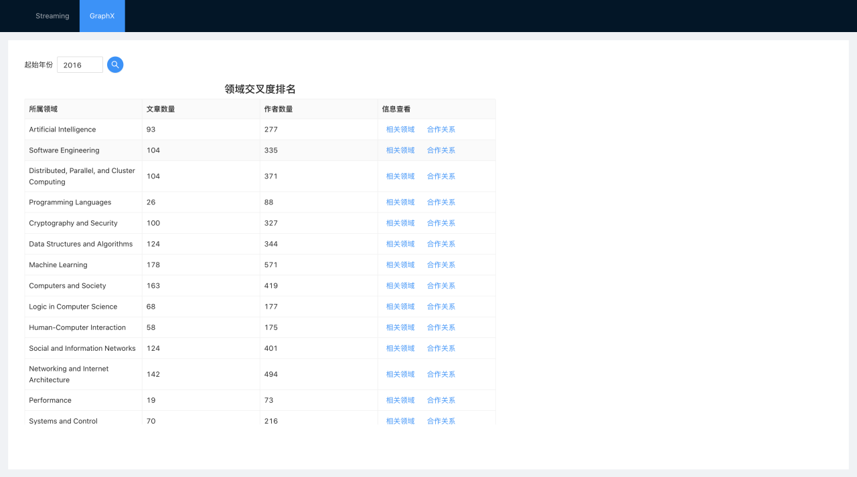
V. 项目展示——领域交叉统计
统计特定时间段内各个领域和其他领域的交叉程度，并找出交叉程度高的领域
Notes:
针对业务问题「统计特定时间段内各个领域和其他领域的交叉程度，并找出交叉程度高的领域」
用户选择要统计的时间段（默认为5年）之后，调用pagerank算法计算各领域的权重值，
并按照该权重值作为该领域和其他领域交叉程度的标准进行排名，返回交叉程度最高的前20个领域，并用表格来展示
pagerank算法是谷歌公司用户计算网页重要程度的算法，一个网页的权重除了常数之外，只依赖于所有包含了该网页链接的网页的权重值，通过迭代式更新所有网页的权重可以得到较稳定的结果。
在pagerank算法中，那些被众多网页所链接的网页具有更高的权重值，而被具有较高权重值的网页所链接的网页也能够获得较高的权重值。
类似地，我们可以将这个算法应用到科研领域间的关系上，网页的链接可以理解成科研领域的交叉，
那些权重值较高的领域，往往和许多领域产生交叉，这为该领域的研究提供了大量的可供探索的空间和亟待解决的问题，该领域拥有广阔的发展前景；
和高权重领域产生交叉的领域，意味着该领域本身的研究目标具有一定的价值，可以和交叉程度高的领域产生一定程度的共鸣。
通过这种方法，我们了解到了可以和多领域交叉复合的领域，相关领域的工作往往拥有更高的应用价值。

Slide 20
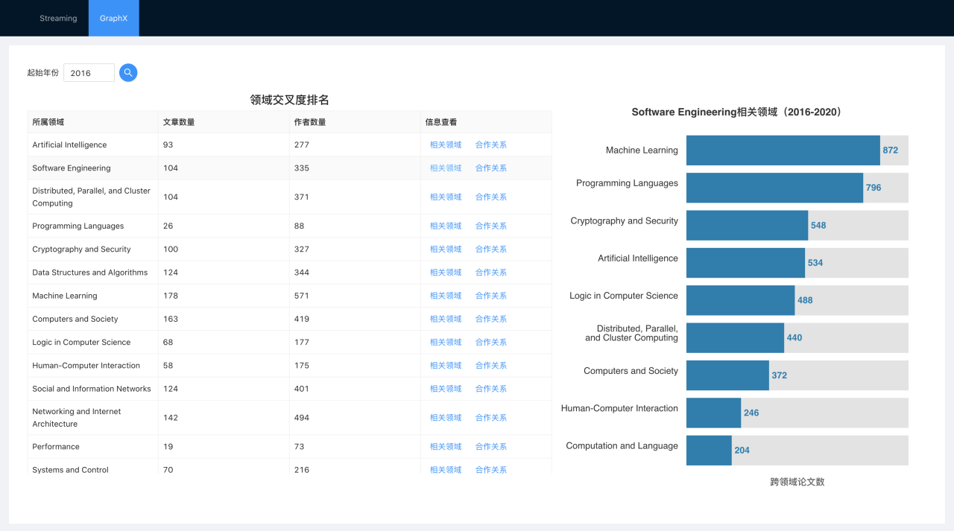
V. 项目展示——相关领域排名
统计特定时间段内和某领域交叉程度较高的领域
Notes:
针对业务问题「统计特定时间段内和某领域交叉程度较高的领域
根据用户输入的统计年份数以及在表格中选择的领域信息，我计算该领域在该时间段内交叉程度最高的10个领域，
“领域交叉统计”按照pagerank权重展示了交叉复合程度高的领域，而本业务需求则是立足于某一特定领域，寻找与关联密切的领域。
排名的依据是同属于两个领域的论文数量，数量越多意味着两个领域交叉复合越紧密。
在“领域交叉统计”业务需求中没有按照论文数据计算的原因在于，在讨论所有领域的情况下，pagerank能够考虑到关联领域权重对于领域自身权重的影响，突出和“中心领域”关联密切的领域，而单纯依赖论文数量的统计结果不能做到这一点；
但是从特定领域出发寻找相关领域，关注的是和此领域的关联性，所以用跨领域的论文数作为统计依据更加合适。
通过查找和当前领域交叉复合程度高的领域，可以为特定领域的研究人员提供可能的研究方向，也能够进一步促进研究人员之间的跨领域合作，找到新的值得关注的问题。

Slide 21
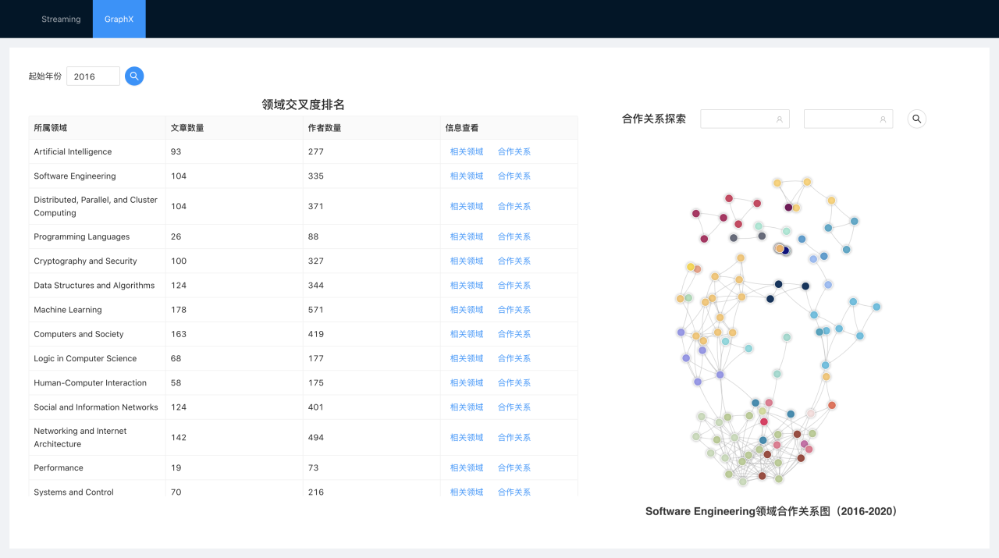
V. 项目展示——领域内合作情况
探究某领域内作者间的合作情况，寻找各个作者所活跃的课题小组
Notes:
针对业务问题「探究某领域内作者间的合作情况，寻找各个作者所活跃的课题小组」
根据用户输入的统计年份数以及在表格中选择的领域信息，计算该领域在该时间段内不同作者的分组情况，使用关系图展示结果，
每一个节点代表一名作者，节点的大小代表作者的合作者数量，同一颜色的节点表示对应的作者合作关系较为紧密。
该业务需求的目的是在特定领域构建作者的人际关系图，探寻作者间的合作关系，希望了解和某个作者合作紧密的人，以及通过他可以接触到的人（这些人通常和该作者属于同一课题组）。
同一个课题组的人会一起发论文，构成一个聚类簇；不同机构的人不会一起发论文，他们就会被分开。于是可以使用connectedComponents方法，将图划分成几个连通区域，对临时聚类簇进行合并。
因为不同课题组之间可能有交流访问等情况，为了避免“偶然的合作”，在计算聚类簇的时候，只有合作发论文超过3篇的人才真正放在同一聚类簇里。
这种做法是基于一个有趣的事实：只合作过1篇论文及以下的情况占据了所有合作情况的90%，而超过3篇论文的“紧密合作”则只占2%，这说明访问交流等情况是常有的，或者说即使在课题组内部紧密合作也是很少的。
通过限制合作数量，能够更好地将作者划分至不同的聚类簇中，了解作者间的合作情况。
值得注意的是，在结果展示的时候，不超过3篇论文的“松散合作”仍然会被记入作者的合作者数量中。

Slide 22
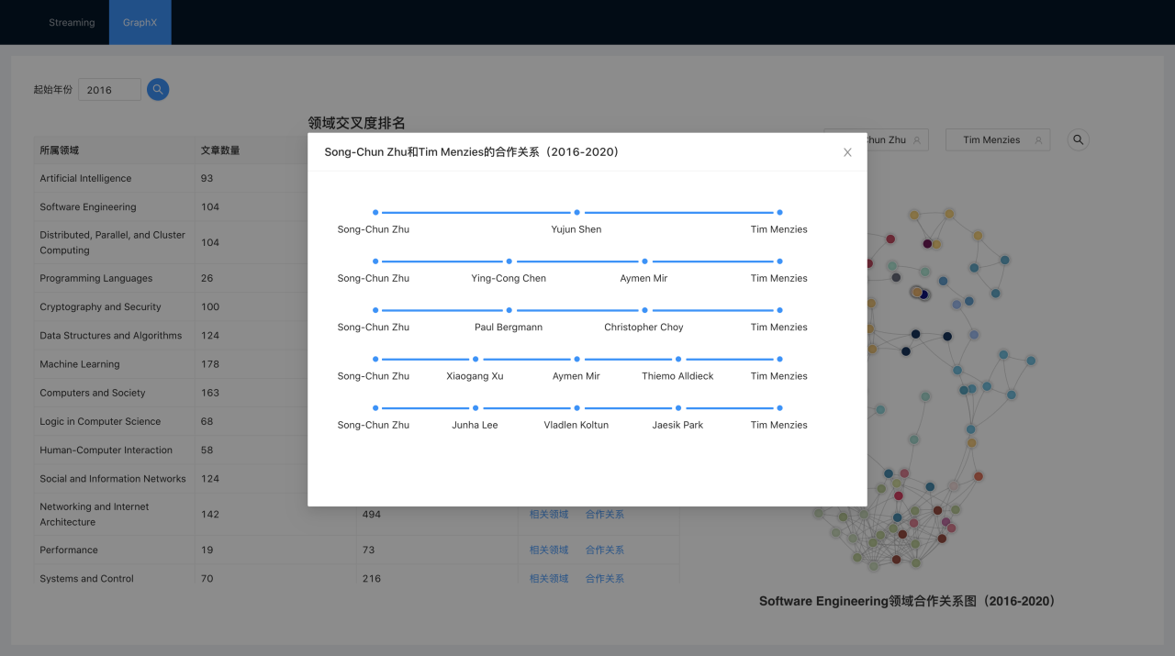
V. 项目展示——合作关系探索
计算两个作者关系可以通过哪些合作者产生合作，探寻两个作者之间可能的合作关系
Notes:
针对业务问题「计算两个作者关系可以通过哪些合作者产生合作，探寻两个作者之间可能的合作关系」
根据用户输入的统计年份数以及在表格中选择的领域信息，计算该领域在该时间段内两名作者可能的合作路径，每条合作路径上两两相邻的作者共同合作发表过论文。
通过合作路径可以清晰直观地展示两名作者间的人际关系，探寻在未来展开合作的可能。
例如Yu-Shen Liu希望和在领域内颇具影响力的Yilin Shen合作发表论文，于是可以通过与两人都展开过合作的Yujun Shen的介绍与Yilin Shen建立联系。
合作者探索的搜索过程中使用了GraphX的广度优先搜索（bfs）算法，为了避免资源的消耗，需要设置最大路径长度。
在系统中，该路径长度被设定为4，也就是说除了查找的两名作者之外，最多只能有3个中间人，这么做的理由是过长的合作路径会导致较大的沟通成本，无法展开有效的合作。

Slide 23
V. 项目展示——运行视频
Notes:
贴个视频

Slide 24


谢 谢

